Slide 1
게임 사업 건의서
1980년대부터 2020년까지의 세계 게임 산업 자료를
기반으로 한 데이터 분석

Slide 2
1. 어째서 게임 산업인가?

Slide 3
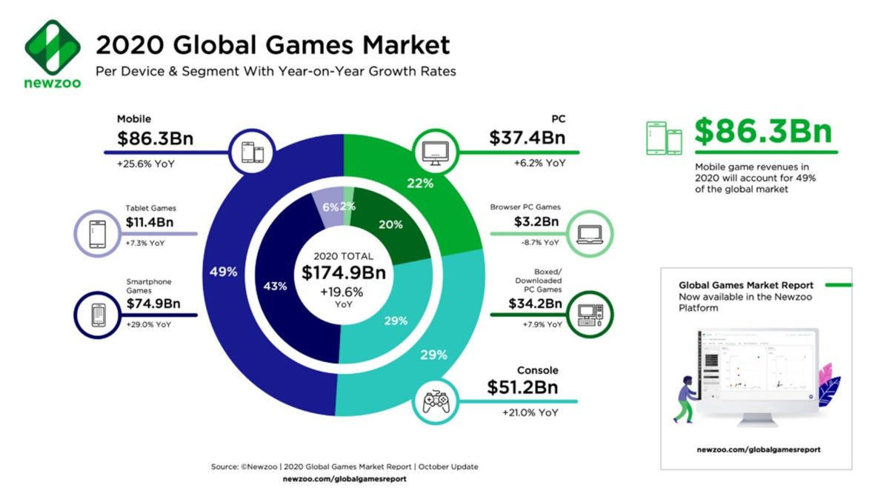
1.1 세계 게임 산업 현황

Slide 4
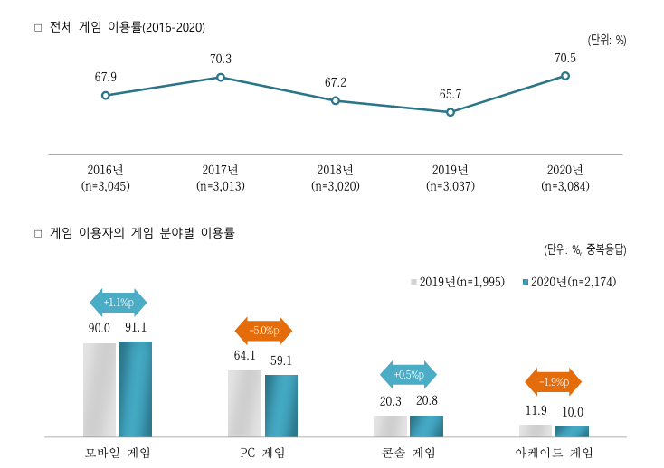
출처 : 2020 게임이용자 실태조사 보고서, 한국콘텐츠진흥원
1.2 한국 게임 시장의 지속적인 발전

Slide 5
2. 데이터 분석을 통해서 들여다 본 세계 게임 산업의 역사

Slide 6
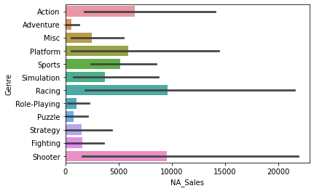
2.1 주요 국가별 장르 선호도
2.1.1 북미(NA) 내의 게임 장르 선호도

Slide 7
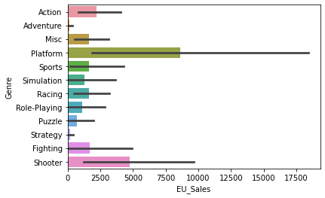
2.1 주요 국가별 장르 선호도
2.1.2 유럽연합(EU) 내의 게임 장르 선호도

Slide 8
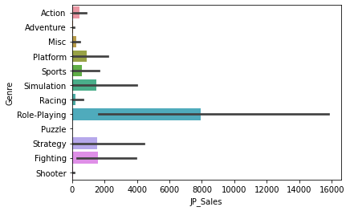
2.1 주요 국가별 장르 선호도
2.1.3 일본(JP) 내의 게임 장르 선호도

Slide 9
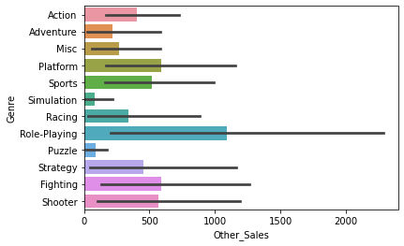
2.1 주요 국가별 장르 선호도
2.1.4 기타 지역(Other) 내의 게임 장르 선호도

Slide 10


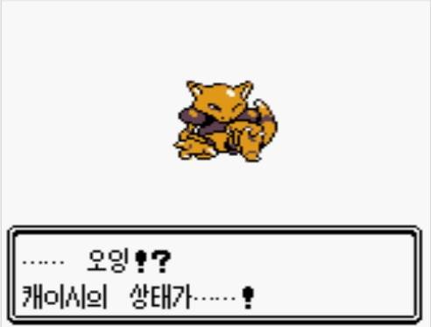
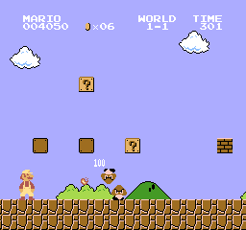
2.1 주요 국가별 장르 선호도
2.1.5 각 국가의 주요 선호 게임 장르
롤플레잉
레이싱/슈터/액션
롤플레잉
플랫폼/슈터

Slide 11
3. 연도별 게임 플랫폼의 트렌드

Slide 12
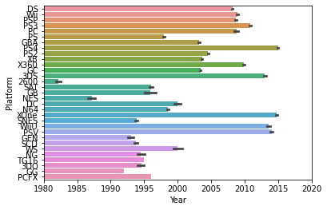
3. 연도별 게임 플랫폼의 트렌드

Slide 13


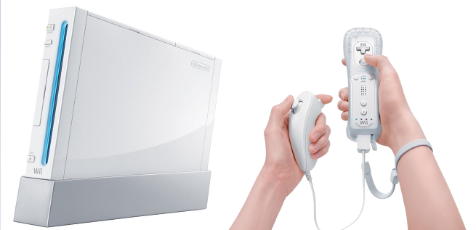

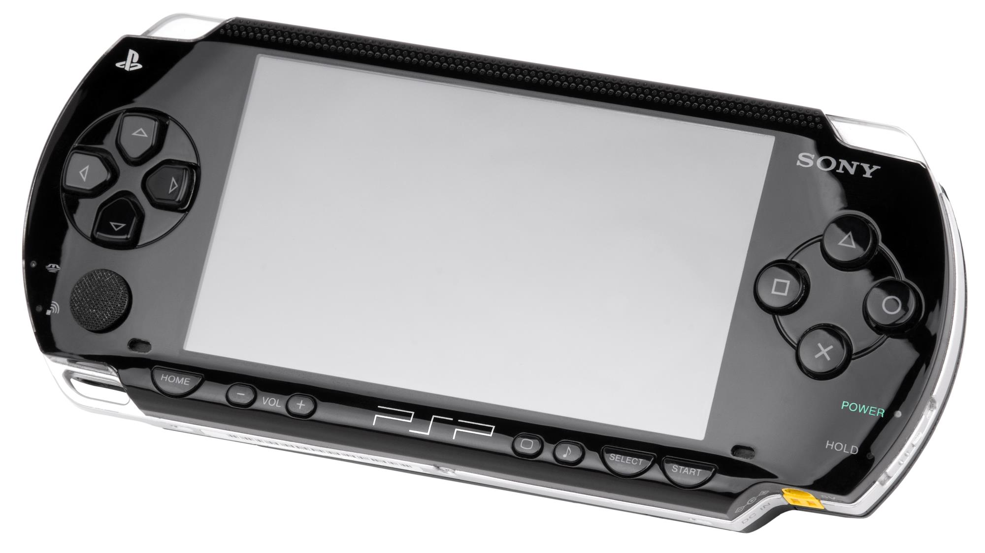
3. 연도별 게임 플랫폼의 트렌드
1. 콘솔
- Playstation (Sony)
- Xbox (Microsoft)
- Wii (Nintendo)
2. 휴대용 기기
- 모바일
- Switch(Nintendo)
- PSP (Sony)

Slide 14
4. 각 지역별 최고 매출을 올린 게임

Slide 15

4. 각 지역별 최고 매출을 올린 게임 4.1 북미
GTA(Grand Theft Auto) 5
- 액션/슈팅/레이싱
- 높은 자유도
- 2018년 기준 60억 $ 이상의 매출을 올림

Slide 16

4. 각 지역별 최고 매출을 올린 게임 4.2 유럽연합
FIFA 14
- 스포츠/롤플레잉
- 도전/육성 중심 게임
- 지금까지도 매년 지속적으로 넘버링이
이어져 오고 있음

Slide 17

4. 각 지역별 최고 매출을 올린 게임 4.3 일본
포켓몬스터 레드/그린
- 롤플레잉/어드벤쳐
- 전세계적으로 큰 수익을 거둠
- 게임 IP의 가능성을 보여줌

Slide 18
5. 어떠한 게임을 만들어야 하는가

Slide 19
5. 어떠한 게임을 만들어야 하는가?
1. 콘솔 위주
- 가정용/휴대용
2. 지역
- 북미/유럽
3. 장르
- 어드벤쳐/롤플레잉

Slide 20


6. 마치며

